Slide 1
A. A. 2019-20
Literatura y cultura española 1/LCINT-TUR (T-Z).
Andrea Zinato
Introducción

Slide 2
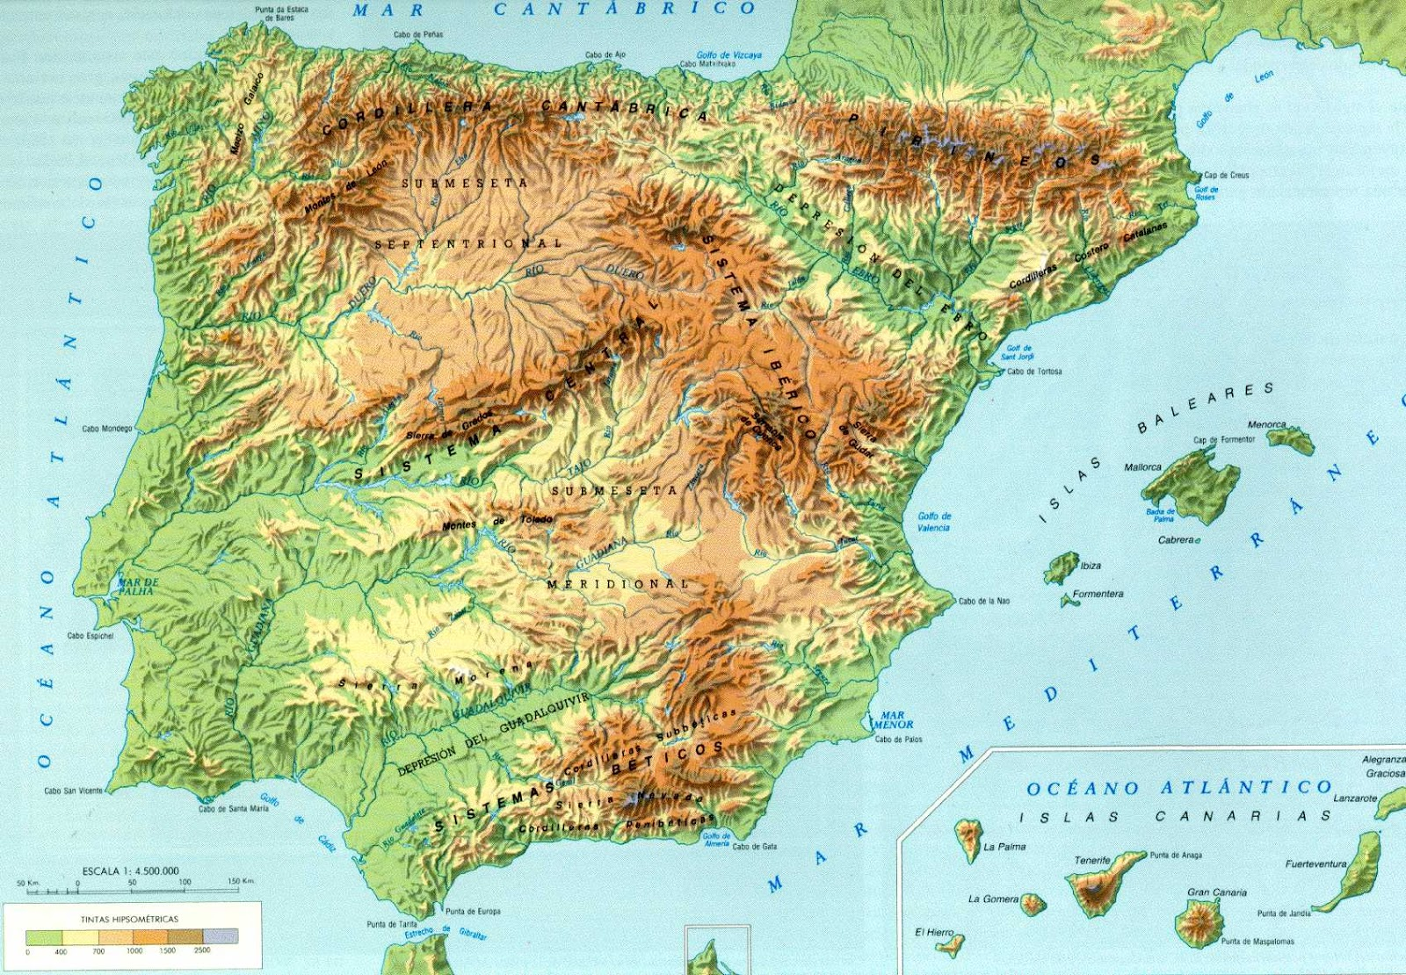

Slide 3
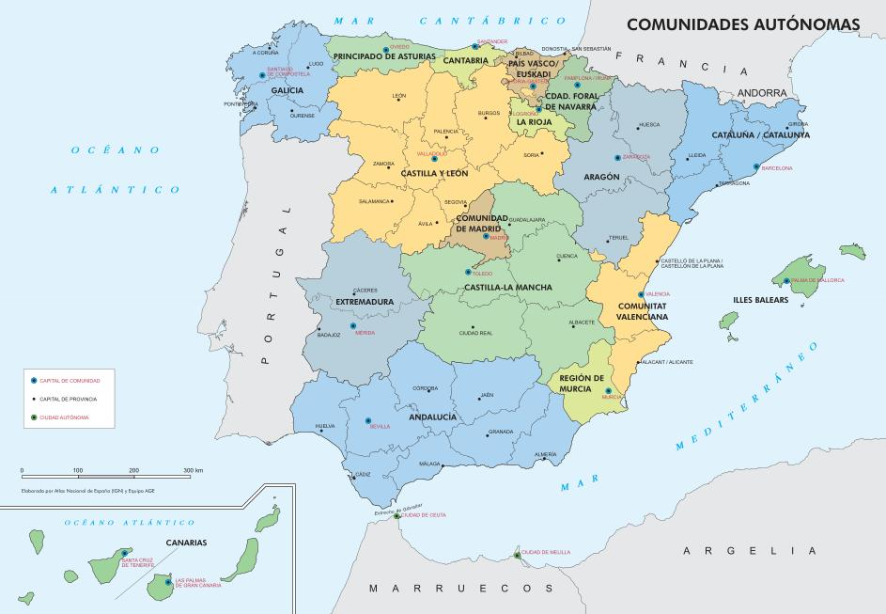


Slide 4
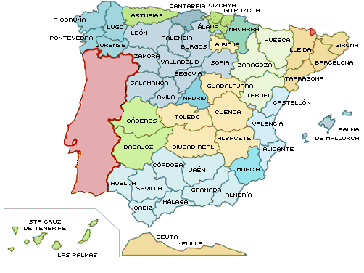

Slide 5
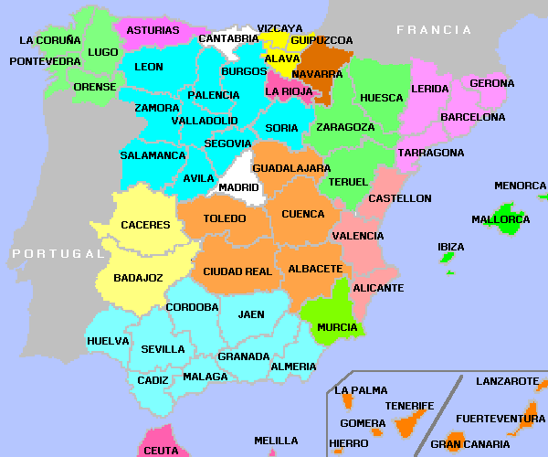

Slide 6
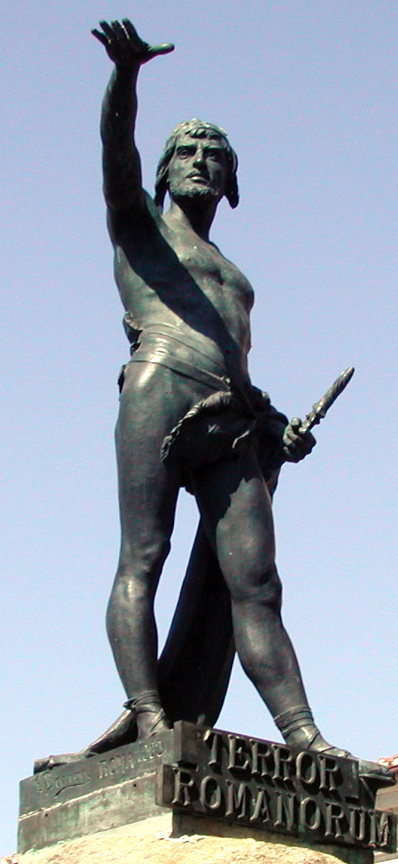
Viriato, terror romanorum

Slide 7
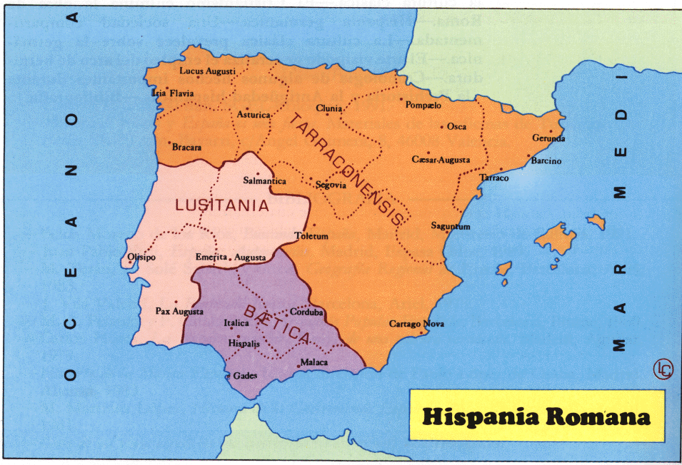
Hispania Romana I-II sec. d. C.

Slide 8
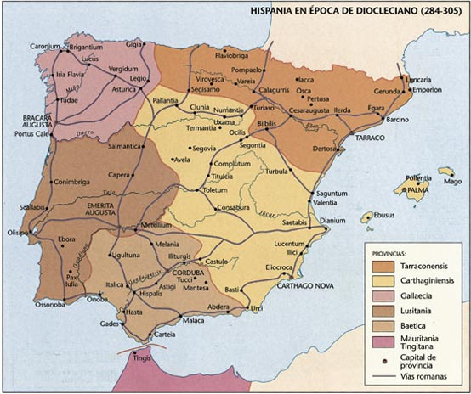

Slide 9
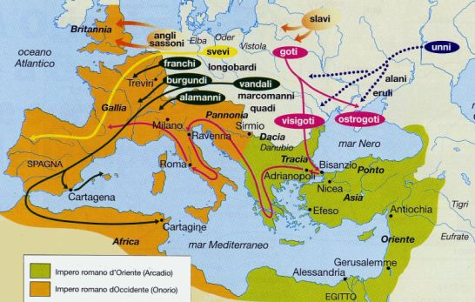

Slide 10
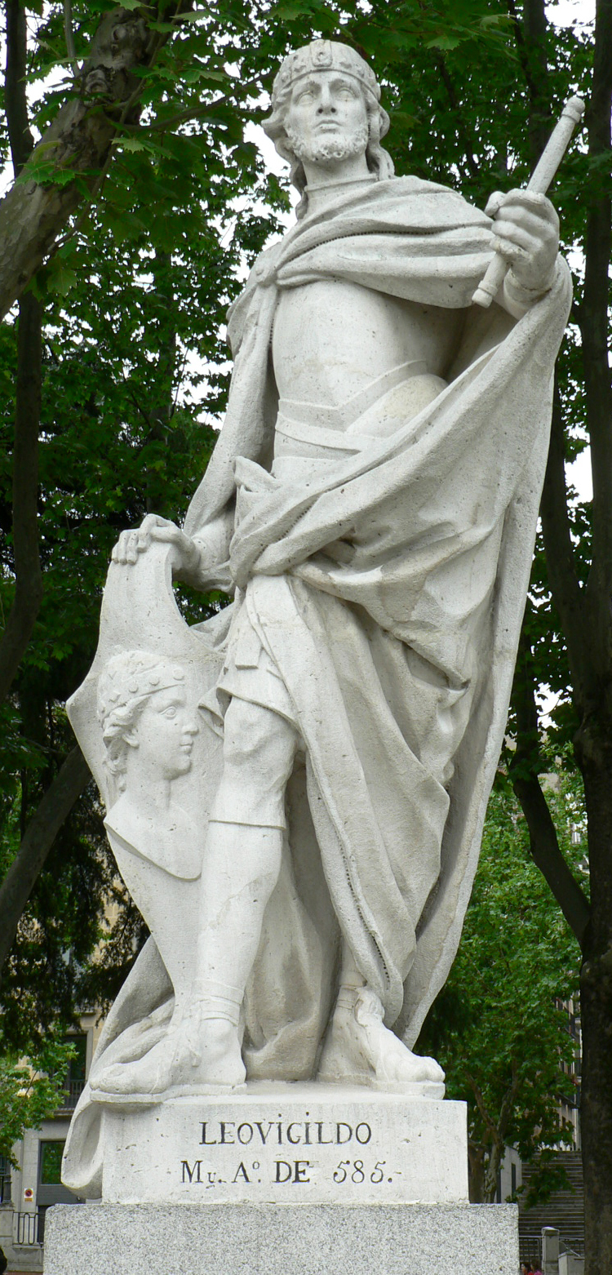
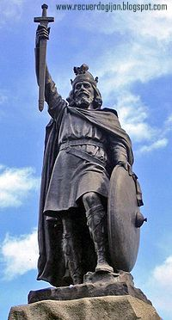
Leovigildo Recaredo

Slide 11
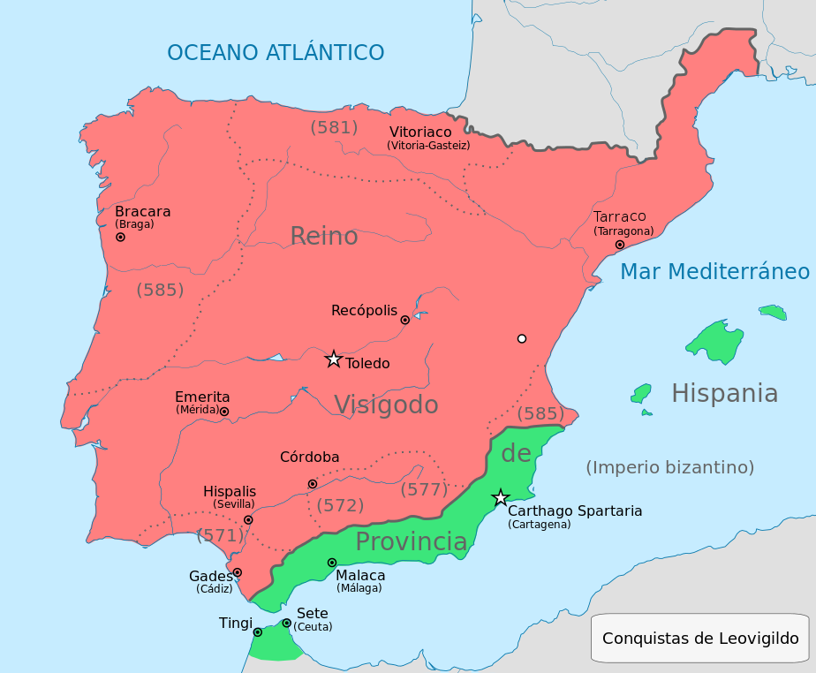
ETIMOLOGĺA

Slide 12
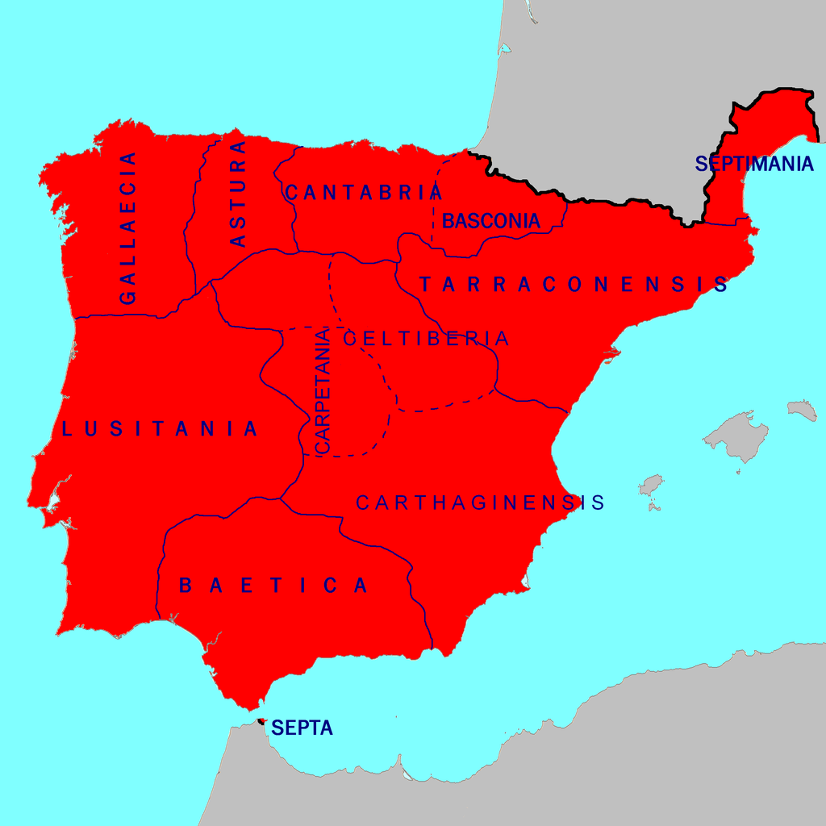
.

Slide 13
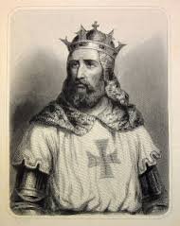
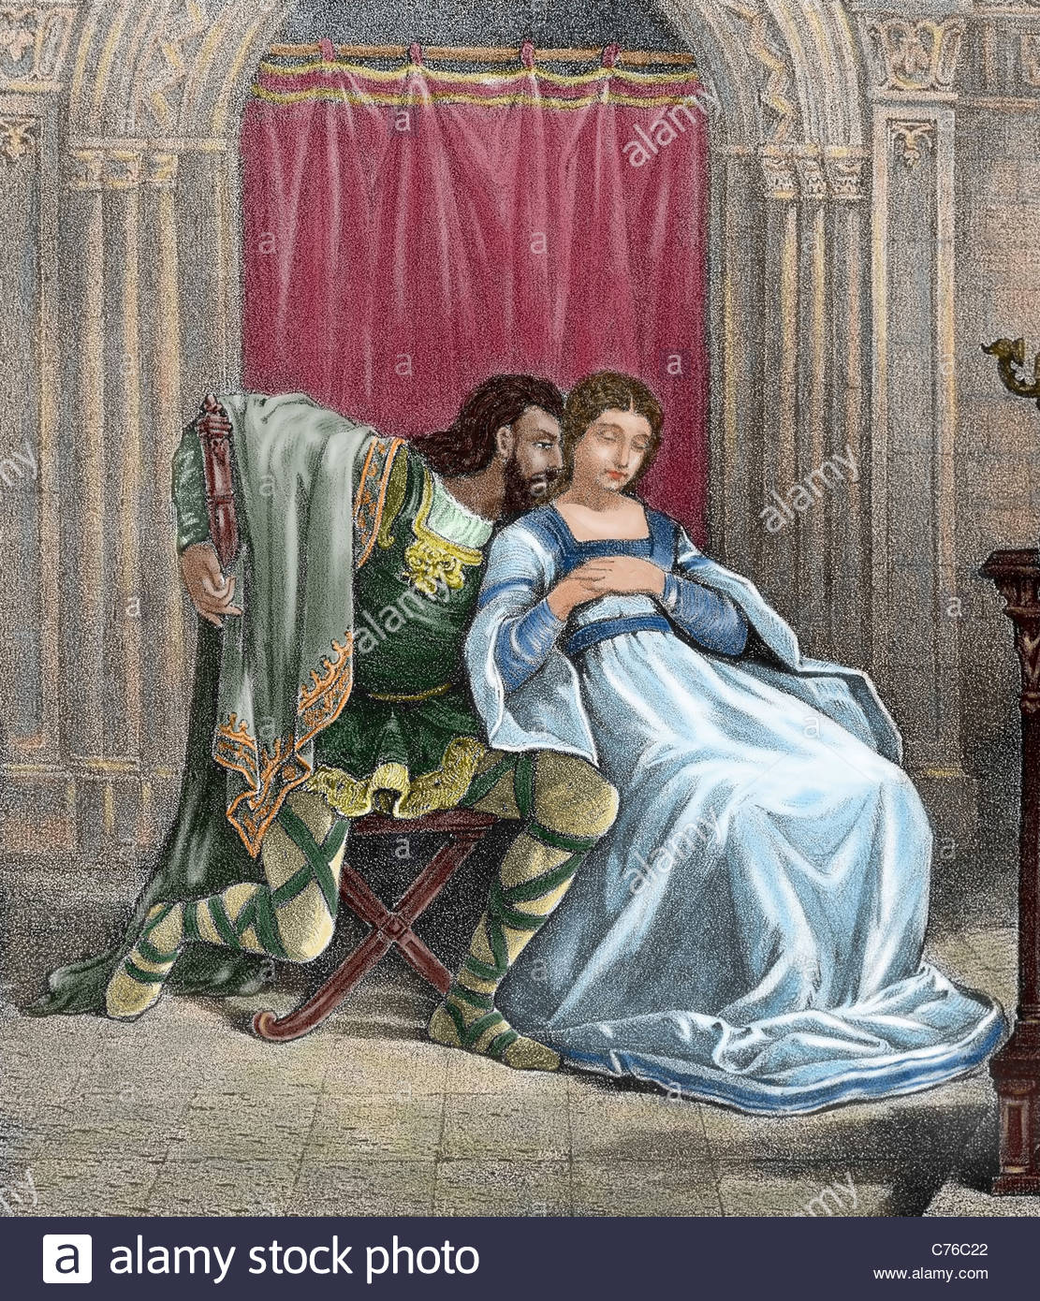
Rodrigo, el que perdió España Amores trata don Rodrigo con Florinda La Cava

Slide 14
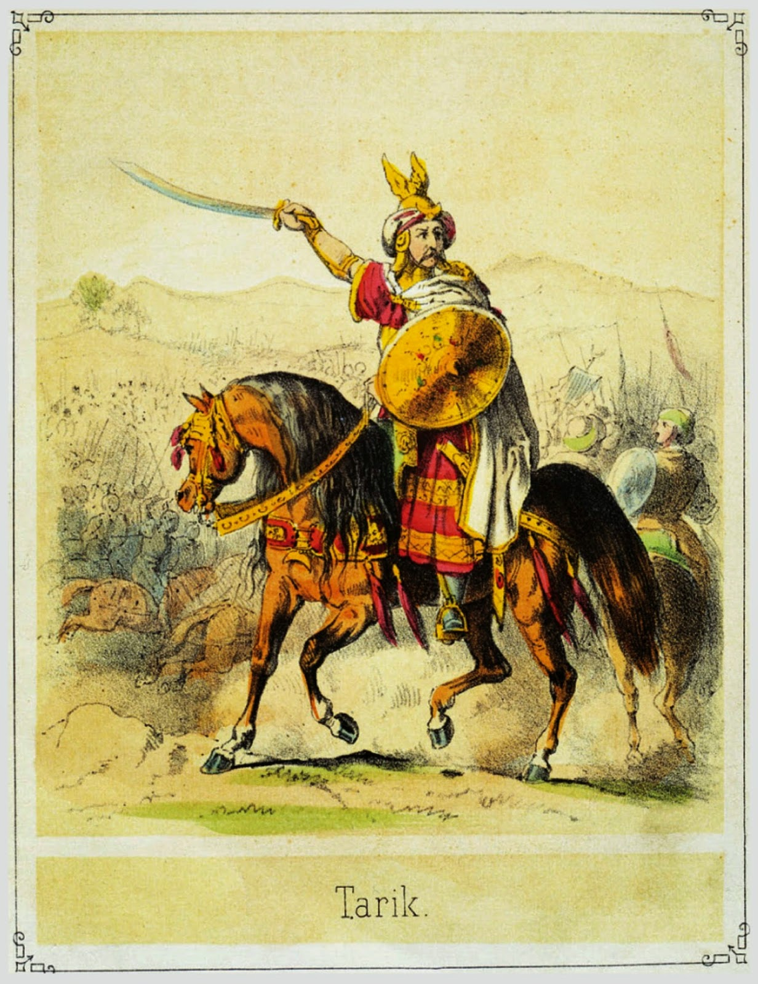

Slide 15
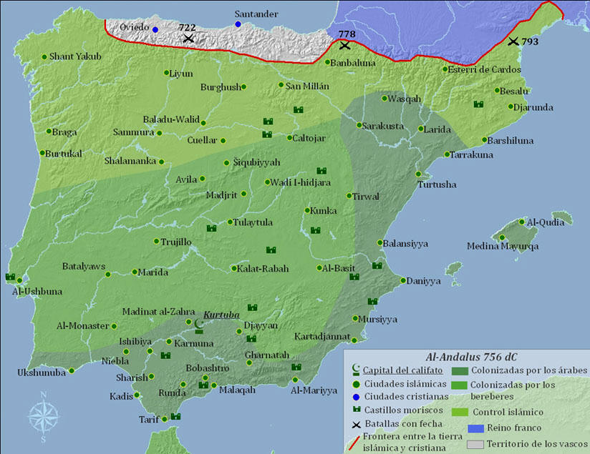

Slide 16
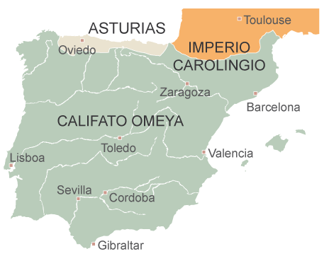

Slide 17
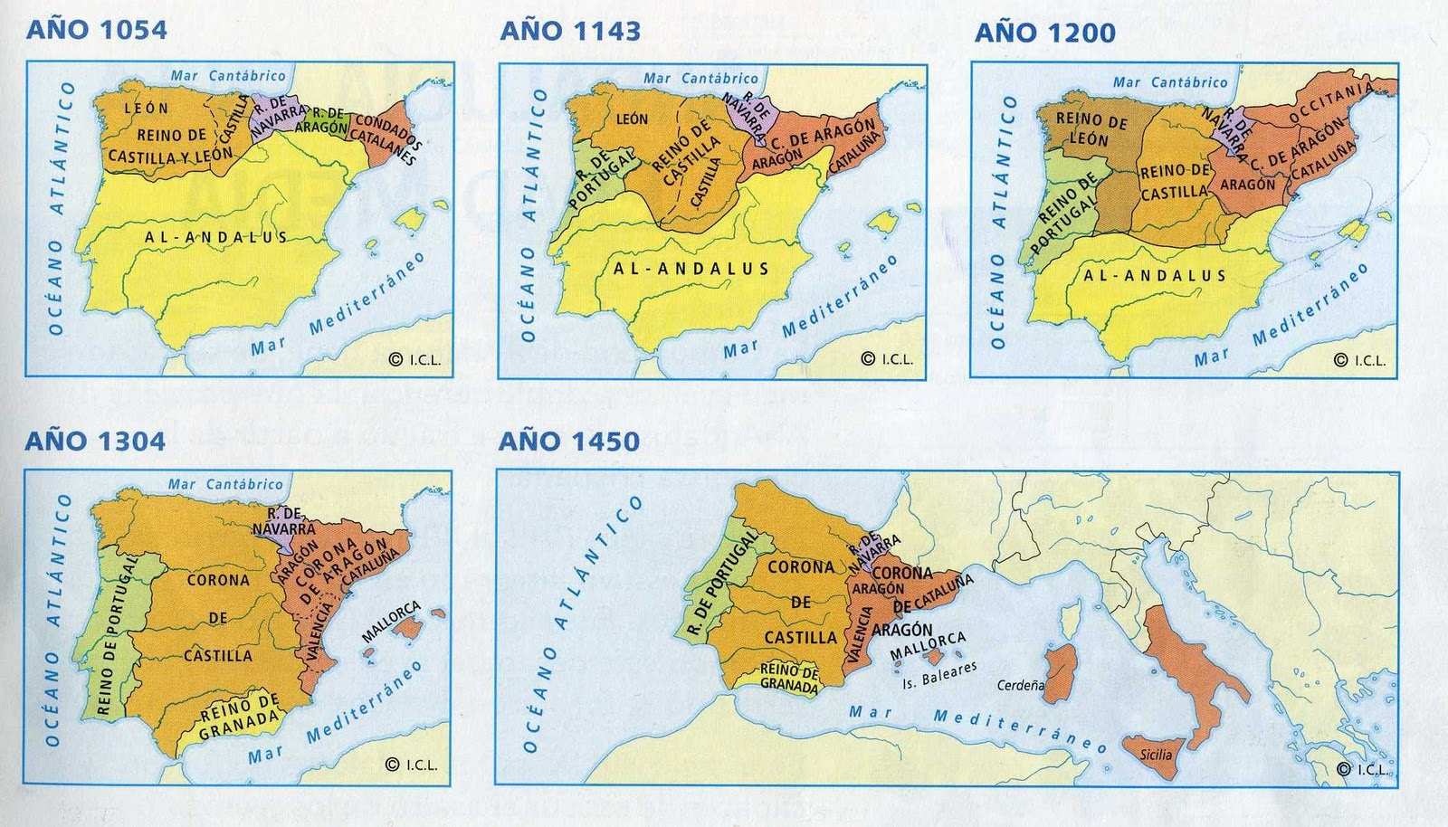

Slide 18
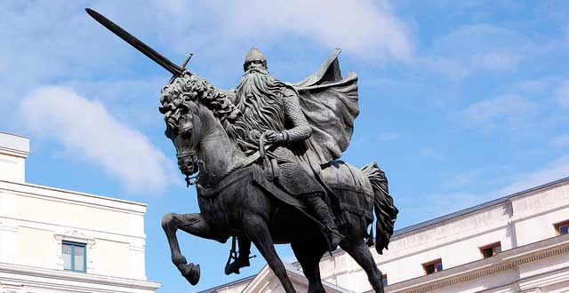
Rodrigo Díaz de Vivar, el Cid Campeador

Slide 19
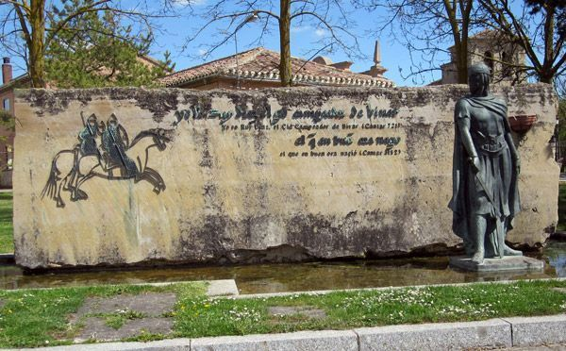
Monumento en Vivar del Cid (Burgos)

Slide 20
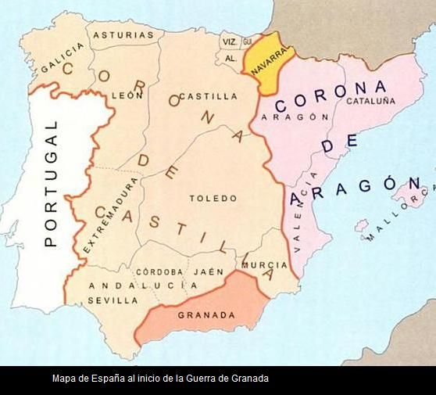

Slide 21
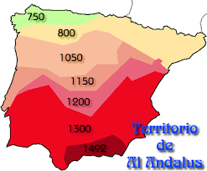

Slide 22
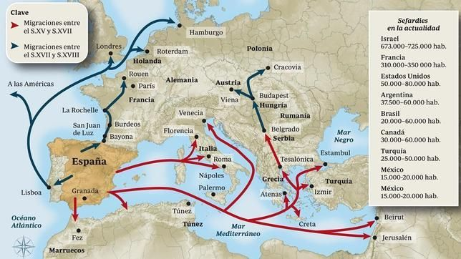

Slide 23
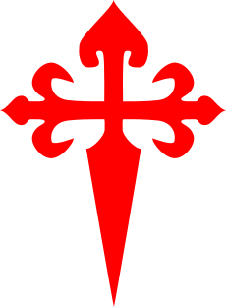



Órdenes militares y religiosas
Orden de Orden de Orden de Orden de
Santiago Alcántara Montesa Calatrava

Slide 24
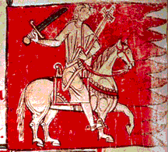
Estandarte de la Orden de Santiago.
El grito/lema de batalla de los cristianos (durante la Reconquista) era «Santiago y cierra España».

Slide 25
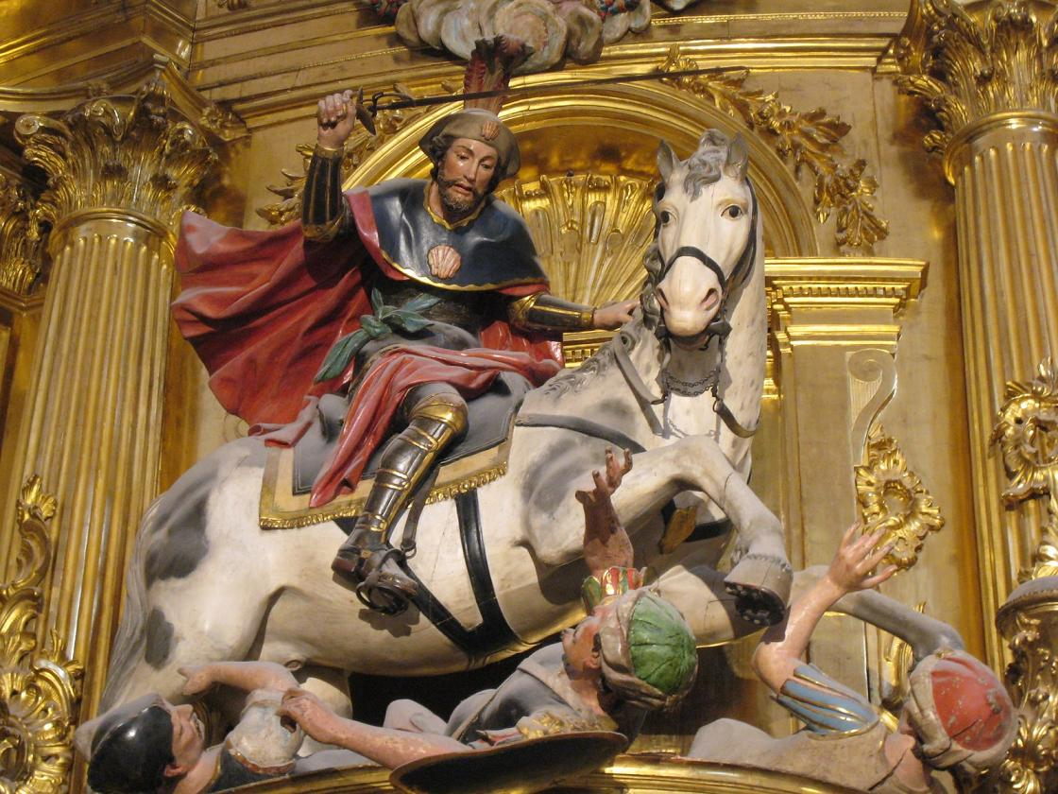
Santiago matamoros – Catedral de Burgos

Slide 26
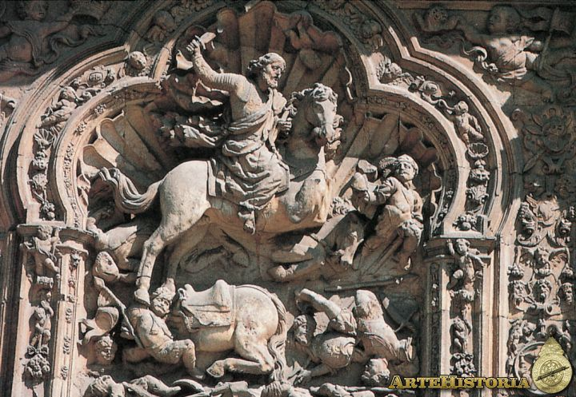
Santiago matamoros, Convento de San Marcos - León

Slide 27
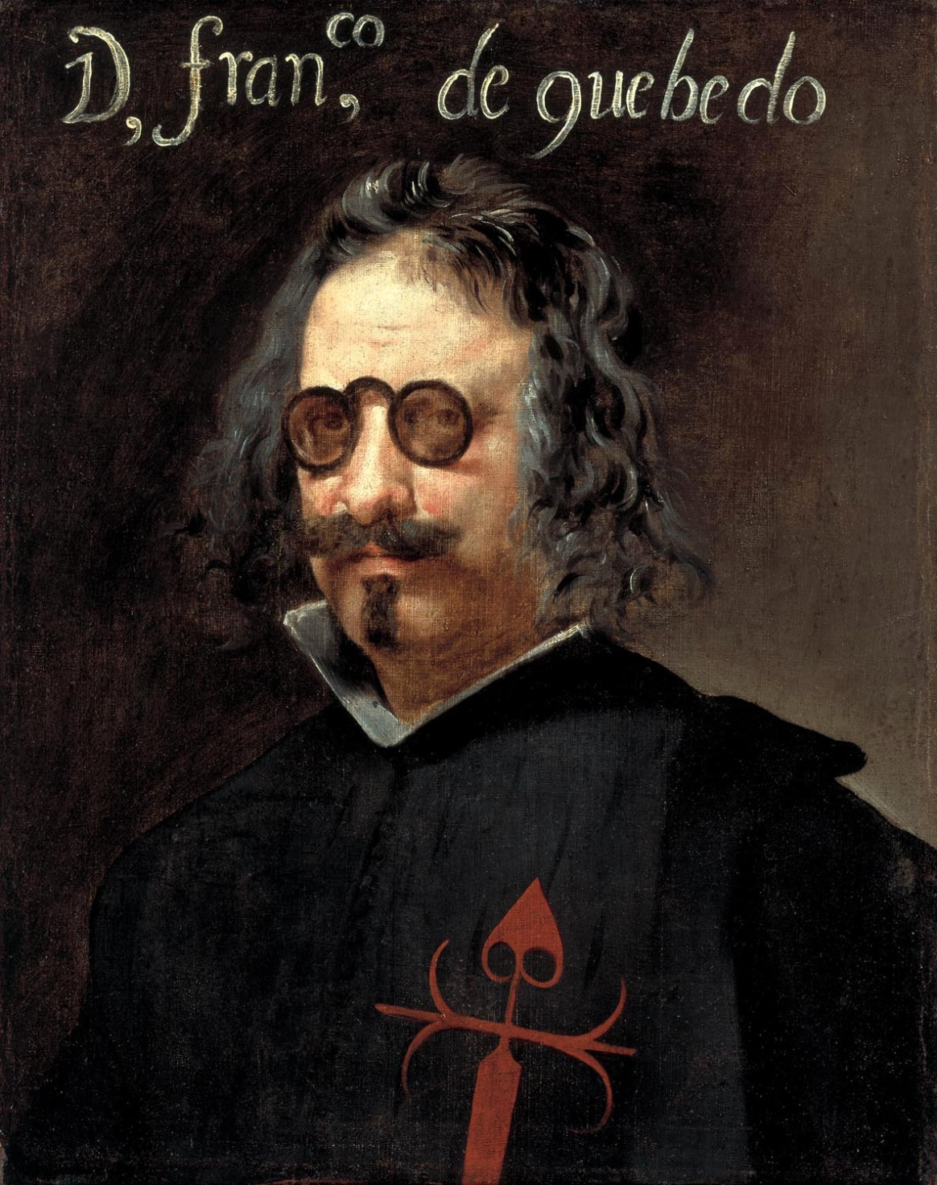

Slide 28
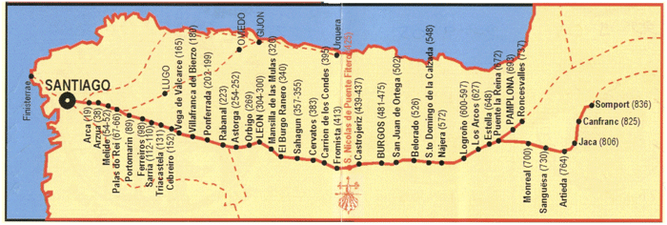
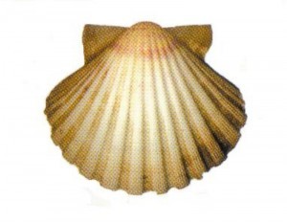


El Camino de Santiago
La concha de los romeros

Slide 29
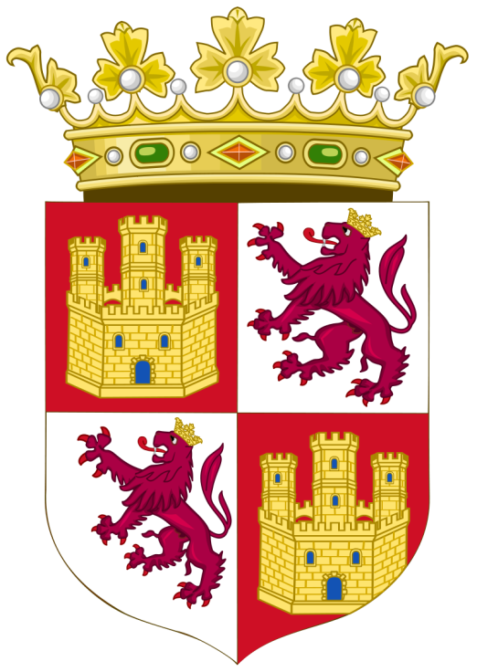
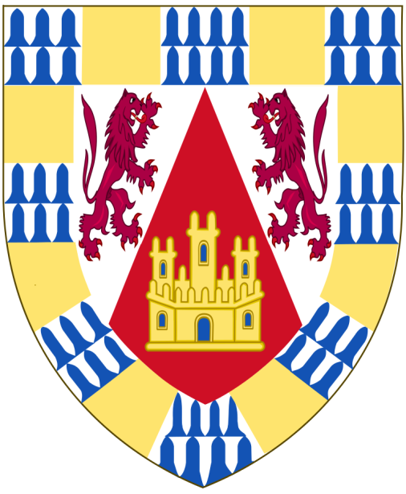
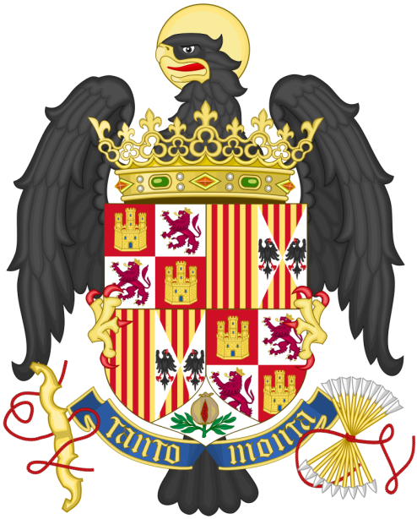
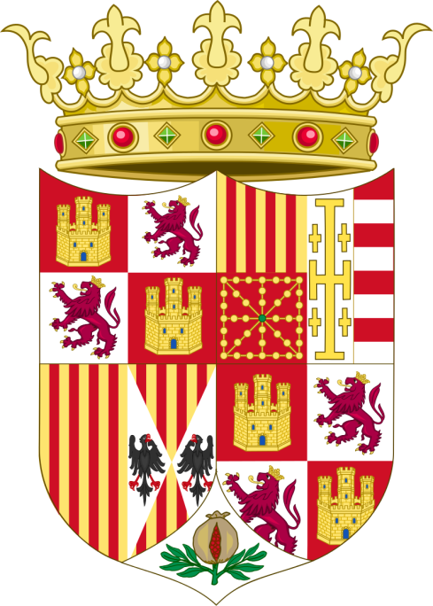
Escudo de los Trastámara Enrique II de Trastámara
Isabel de Castilla Fernando de Aragón

Slide 30
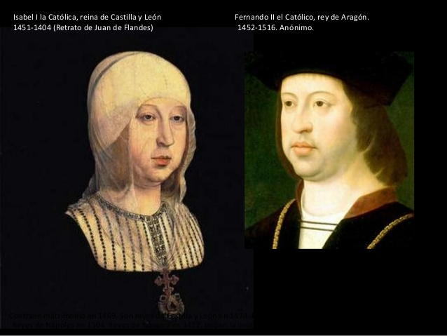
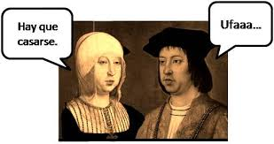

Slide 31
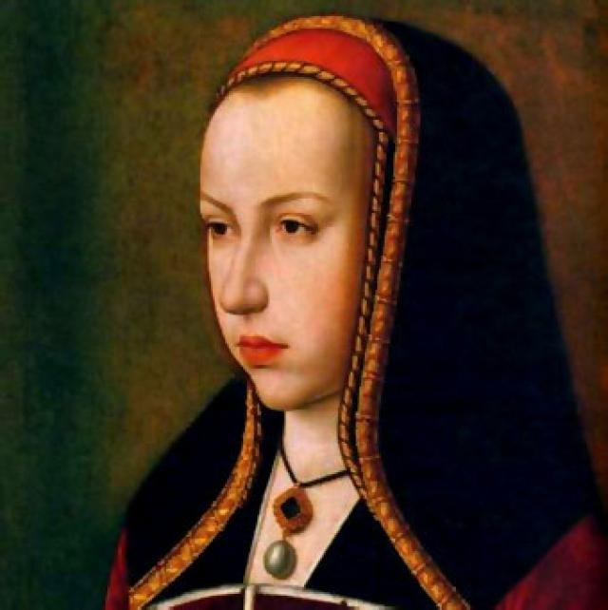
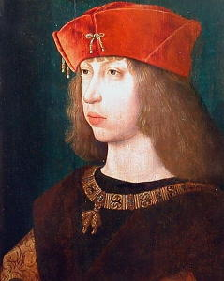
Juana «la Loca» Felipe «el Hermoso»
Reina de Castilla de 1504 a 1555 Felipe I come Rey de Castilla (de 12/VII
Reina de Aragón y Navarra de 1516-1555 a 25/VIII de 1506), more uxoris (= per dirit-
Desde 1506 no ejerció su poder to coniugale)

Slide 32
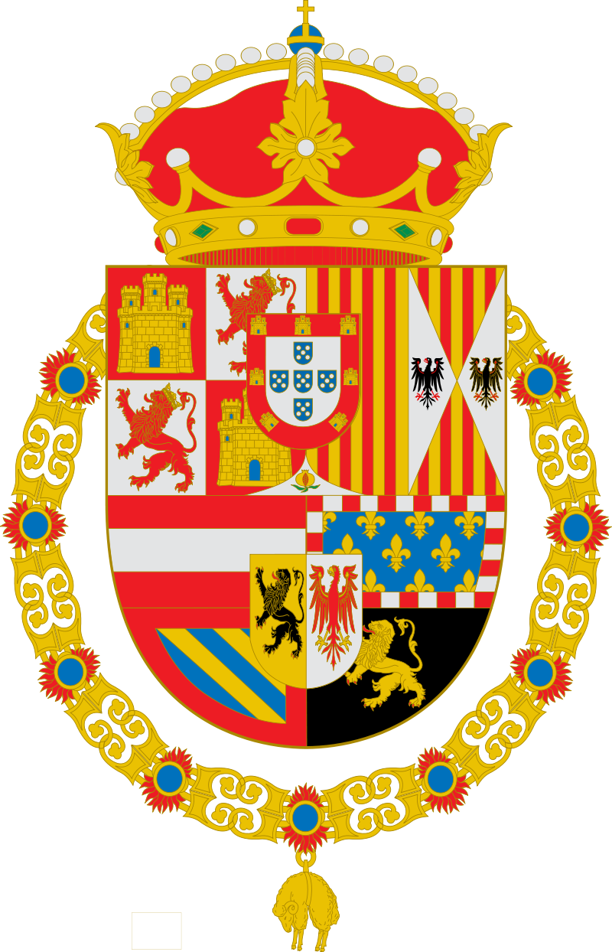
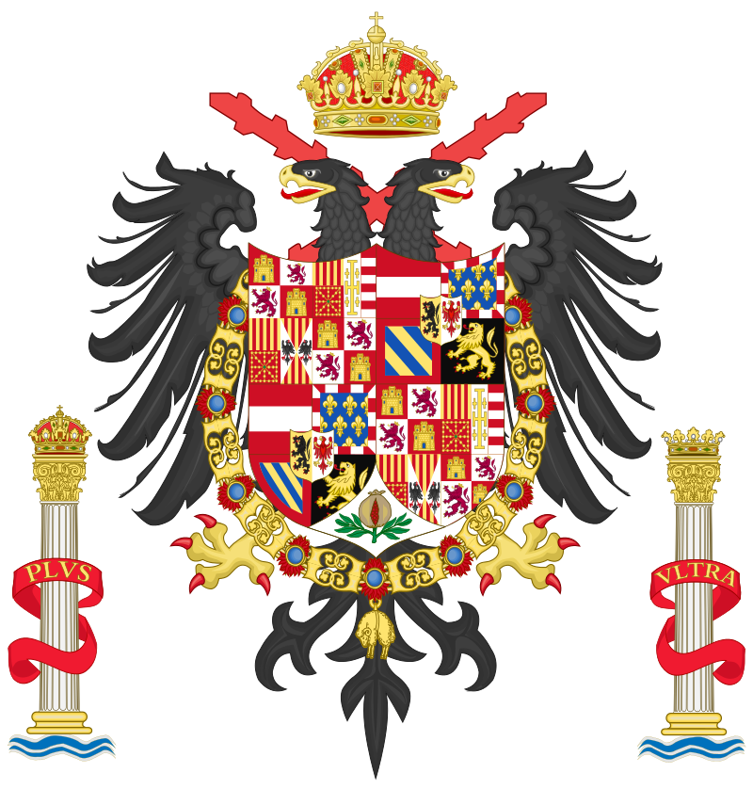
Escudo de Carlos de Habsburgo, I como rey de España Escudo de los Austria de
V como Emperador del SRI Felipe II a Carlos II

Slide 33
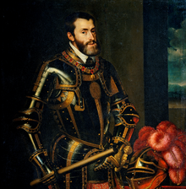
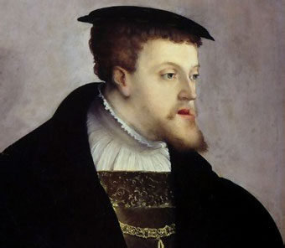
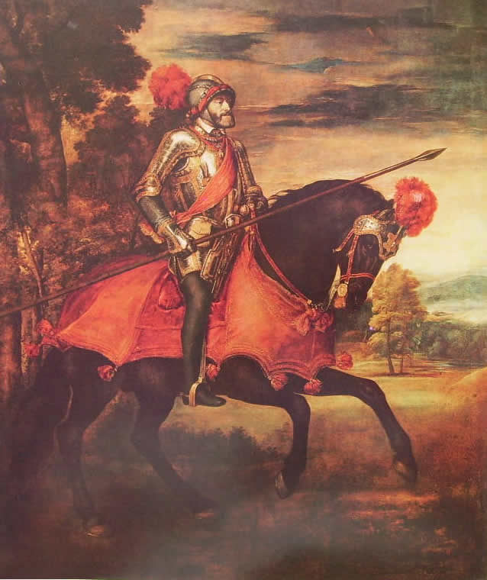
Casa de Austria (Los Austria), Habsburgo de España
Carlos I como rey de España, 1516-1556
Carlos V como Sacro Romano Emperador, 1519-1556
«El César»
Carlos I / V por Tiziano Carlos I / V por Christof Amberger, 1532

Slide 34
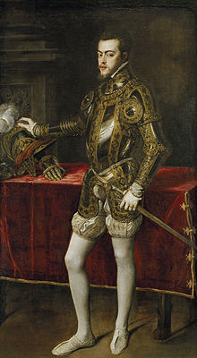
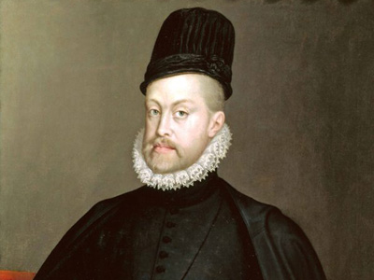
Felipe II, «el prudente», 1556-1598

Slide 35
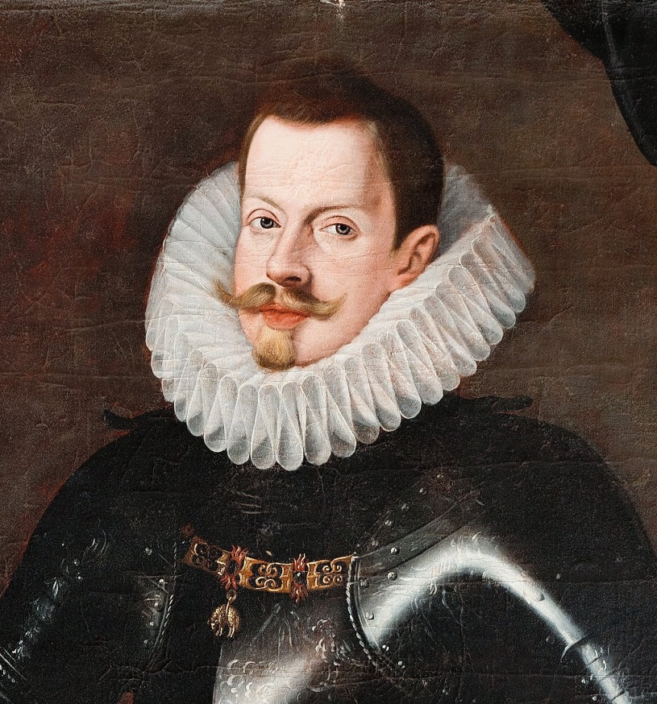
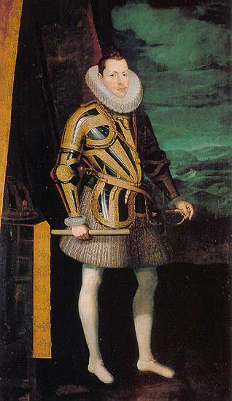
Felipe III, el piadoso, 1598-1621

Slide 36
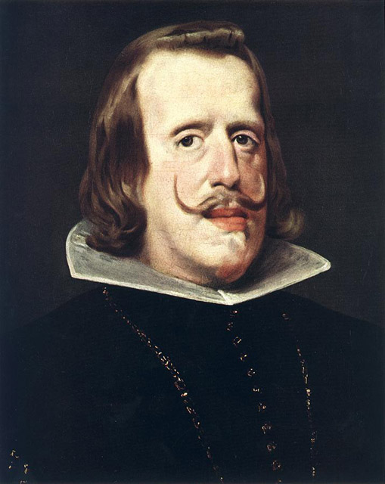
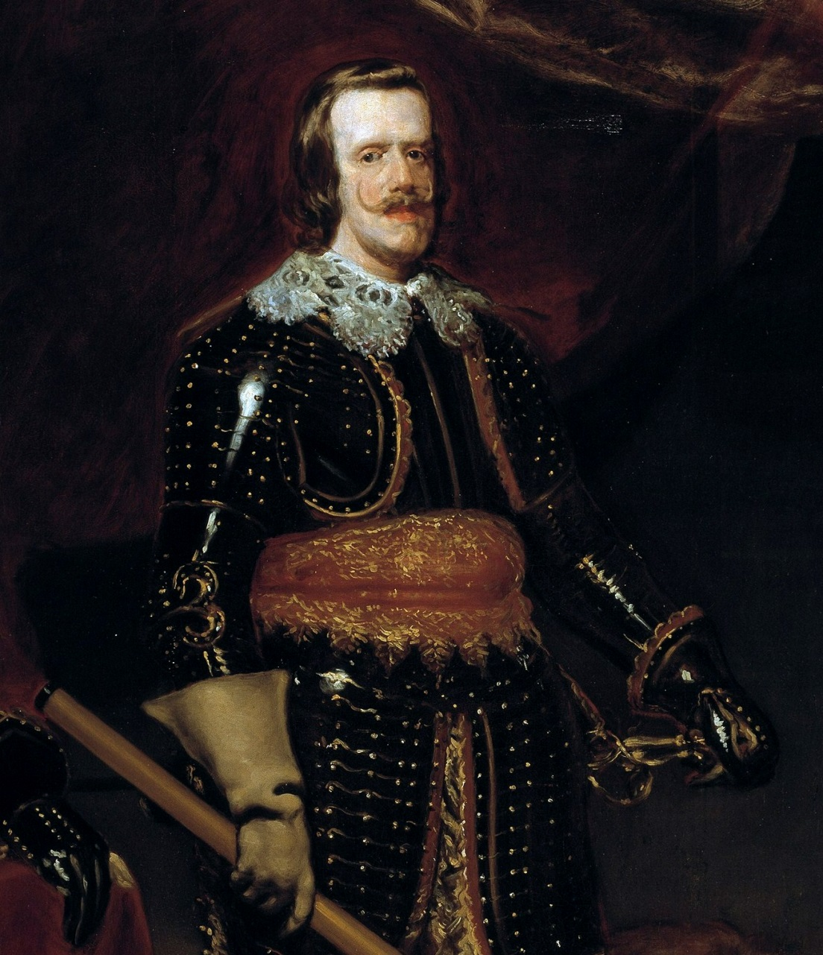
Felipe IV, el Grande, el Rey Planeta, 1621-1665

Slide 37
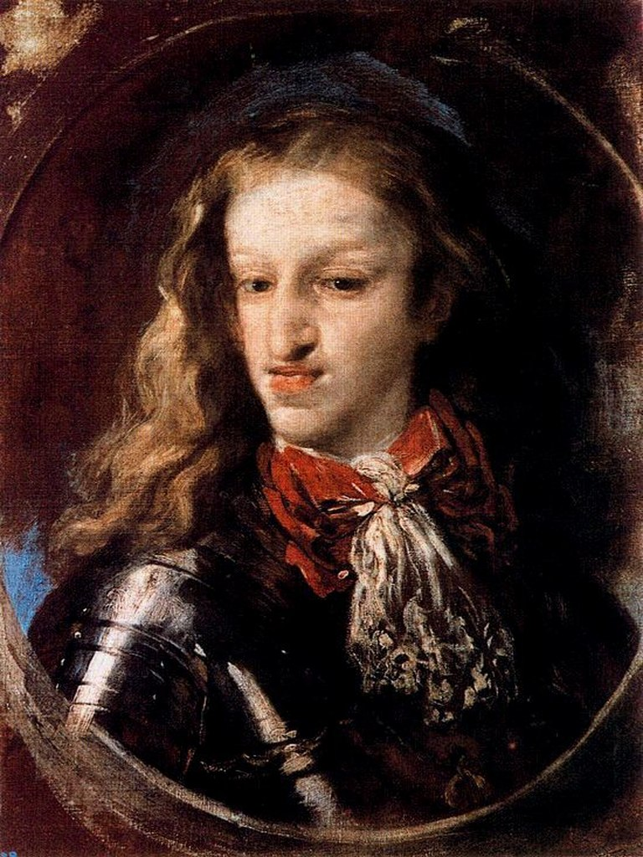

Carlos II, «el hechizado», 1665-1700

Slide 38


Escudos de la Casa de Borbón (España)

Slide 39


Los Borbón(es) de España o Borbón-España
Felipe V, «el animoso», 1700-1746

Slide 40


Fernando VI, «El Prudente»
«El Justo», 1746-1759

Slide 41


Carlos III, «El Político»,
«El buen alcalde de Madrid», 1759-1788

Slide 42

La familia de Carlos IV (1788-1808), «el cazador», por Goya

Slide 43


Fernando VII, «el Deseado», «el Rey felón», por Goya (primer reinado de marzo a mayo de 1808)

Slide 44

Escudo de Jusepe Bonaparte

Slide 45


Jusepe Bonaparte, «Pepe botella»,
«Pepe plazuelas», (1808-1813)

Slide 46
Primera Restauración: vuelven los Borbón………
Fernando VII, «el Deseado», «el Rey felón», por Goya (segundo reinado de marzo a mayo de 1813-1833)

Slide 47


Isabel II, La de los tristes destinos, La Reina Castiza, 1833-1866

Slide 48

Escudo de Amedeo de Saboya

Slide 49

Amadeo I de Saboya, «el rey caballero», «el rey electo» (1871-1873)

Slide 50


Bandera y Escudo de la Primera República Española (1871-73)

Slide 51


Alfonso XII, «el Pacificador», 1874-1885

Slide 52


Alfonso XIII, el Africano, (1886-1931) con su esposa Victoria Eugenia de Battenberg

Slide 53

Miguel Primo de Rivera, jefe del gobierno de 1923-1930, de hecho una dictadura personal

Slide 54


Bandera y Escudo de la Segunda República Española (1931-1939)

Slide 55


Niceto Alcalá Zamora y Torres Manuel Azaña Díaz
Presidente de la República 1931-36 jefe del gobierno de 1931 a 1933 y en 1936

Slide 56


Bandera y escudo de España durante la dictadura franquista (1939-1975): el Régimen

Slide 57





Francisco Franco y Bahamonde, el Caudillo de España, el Generalísimo (1939-1975) y sus amigos Hitler y Mussolini

Slide 58

Bandera actual del Reino de España (la rojigualda)

Slide 59




Los Borbón: tercera restauración, Juan Carlos I (1975-2014), joven, con Franco,
con la reina Sofía y de rey (oficial)

Slide 60




Slide 61


Slide 62


Felipe VI de Borbón-España, 2014-
Felipe, VI, la reina Leticia,
las infantas Leonor de Borbón- España y Sofía de Borbón-España

Slide 63






Adolfo Suárez 1976-1982 Felipe González 1982-1996 José María Aznar 1996-2004
José Luis Zapatero 2044-2011 Mariano Rajoy 2011- 18 Pedro Sánchez 2018-

Slide 64

Bandera oficial de Euskadi/ País Vasco, ikurrina (pr.: Ikurriña)

Slide 65


← Euskadi/ País Vasco, entidad política
que forma parte del actual estado español
Tres provincias:
Bizkaia/Vizcaya: Bilbo/Bilbao
Gipuzkoa/Guipúzcoa: Donostia/San Sebastián
Araba/Álava: Vitoria/Gasteiz
Euskal Herría (gente que habla euskera), región
geográfica, el conjunto del «pueblo» vasco,
entre España y Francia: Hegoalde: parte española,
Iparralde: parte francesa

Slide 66


Slide 67


Símbolos de ETA = Euskadi Ta Askatasuna = País Vasco y Libertad.
Bietan jarrai: ¿adelante con las dos? ¿seguir con las dos?
Etarra = miembro de ETA
ETA (1958) es un grupo terrorista de ideología nacionalista vasca que se proclama indipendentista, abertzale (patriótica), socialista y revolucionaria. Actualmente es inactiva tras el cese definitivo (20.11.2011) de su actividad armada.
Desde la creación de la primera ETA han existido diferentes organizaciones con el mismo nombre surgidas como resultado de diversas escisiones, coexistiendo en varias ocasiones dos organizaciones diferentes que respondían a las mismas siglas y, en breves etapas, hasta tres. Enlace político: Herri Batasuna (Unidad Popular): fundación 27.IV.1978, disolución 27.III.2003.
ETA tiene como objetivos prioritarios la independencia (de los Estados de España y Francia) de lo que el nacionalismo vasco denomina Euskal Herria y la construcción de un estado socialista. Para conseguirlo ha utilizado el asesinato, el secuestro, el terrorismo, y la extorsión económica tanto en España como, ocasionalmente, en Francia, en lo que denominan lucha armada.

Slide 68


Slide 69
Il primo attentato avviene il 7 giugno del 1968, quando viene uccisa la guardia civile José Pardines; il 2 agosto dello stesso anno viene ucciso Melitón Manzanas, dirigente della Brigada Social (polizia politica) di Guipúzcoa.
Il 20 dicembre 1973 viene assassinato l'ammiraglio Luis Carrero Blanco, capo del governo e successore designato del generale Francisco Franco, che aveva soppresso nel 1942 l'autonomia basca. Con lui muoiono l'autista ed un agente di scorta. La tecnica è quella dell'utilizzo di una potentissima carica esplosiva piazzata in un tunnel sotto il livello della strada. La potenza dell'esplosione scaraventò l'automobile dell'ammiraglio spagnolo ad oltre 40 metri di altezza. Si veda il film Operación Ogro (1979) di Gillo Pontecorvo oppure i documentari e docufil: https://www.youtube.com/watch?v=-omR3MZy43g
https://www.youtube.com/watch?v=dzOOqlVDtws
Ultimi attentati: 2007, 2008, 29 luglio 2009 a Burgos con 65 feriti e 30 luglio 2009 a Maiorca con due agenti della Guardia Civil uccisi.
Vittime dell’ETA
Civili 341
Polizia- Militari 481
Totale 822

Slide 70

GAL: los Grupos Antiterroristas de Liberación fueron agrupaciones parapoliciales que practicaron lo que se ha denominado terrorismo de Estado o «guerra sucia» contra ETA y su entorno:
1: estuvieron activos entre 1983 y 1987, durante los primeros años de los gobiernos de Felipe González.
2: durante el proceso judicial contra esta organización fue probado que fue financiada por altos funcionarios del Ministerio del Interior.

Slide 71


Bandera oficial de Cataluña/Catalunya:
la senyera
Bandera soberanista:
la estelada

Slide 72


Slide 73


Slide 74


Slide 75


Acaba la primera parte
Hay que saber:
Península ibérica: física y política
España: regiones, comunidades autónomas
Hispania (pre)-romana
España visigoda
La conquista musulmana
Al Andalus
Reinos Cristianos -La Reconquista
La España de la tres culturas: judíos, cristianos y musulmanes (la Inquisición y las expulsiones)
Historia, leyendas, literatura
Las dinastias reales: Trastámara, Habsburgo, Borbón: ¿quiénes son? ¿qué han hecho?
España actual (situación política, la cuestión vasca, la cuestión catalana)

